Slide 1
AKTIVASI PERANGKAT PENGGUNA KKA MOBILE

Slide 2
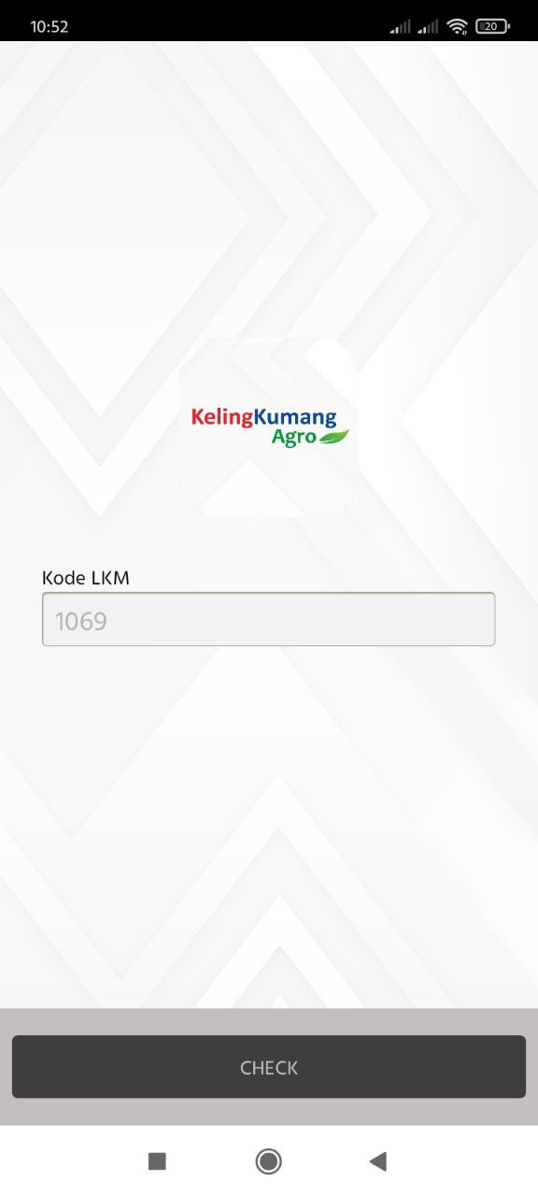
1
Buka aplikasi KKA mobile yang telah di
download dari playstore
Tekan tombol check

Slide 3
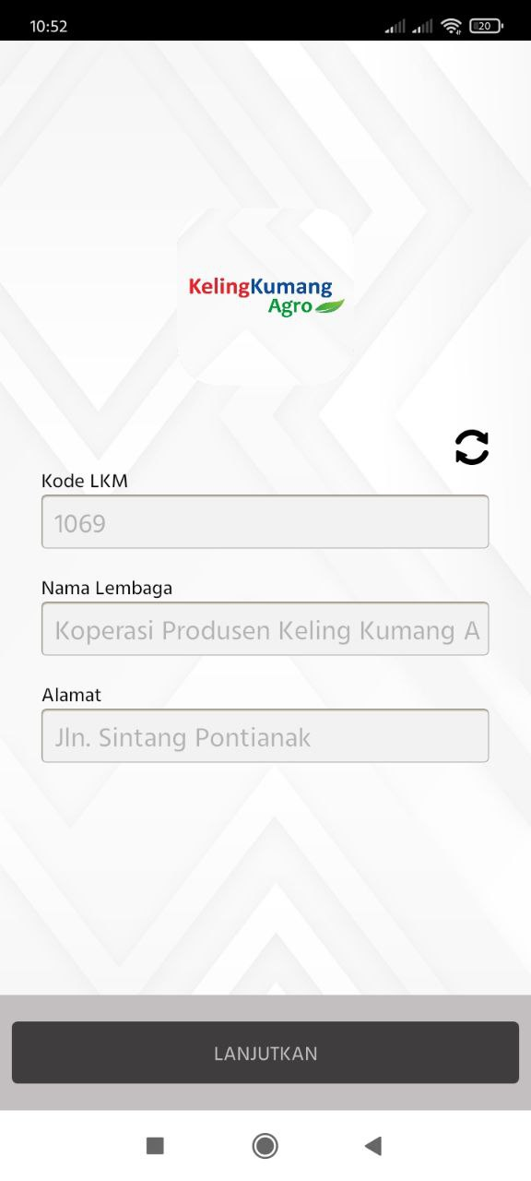
2
Tekan tombol lanjutkan

Slide 4
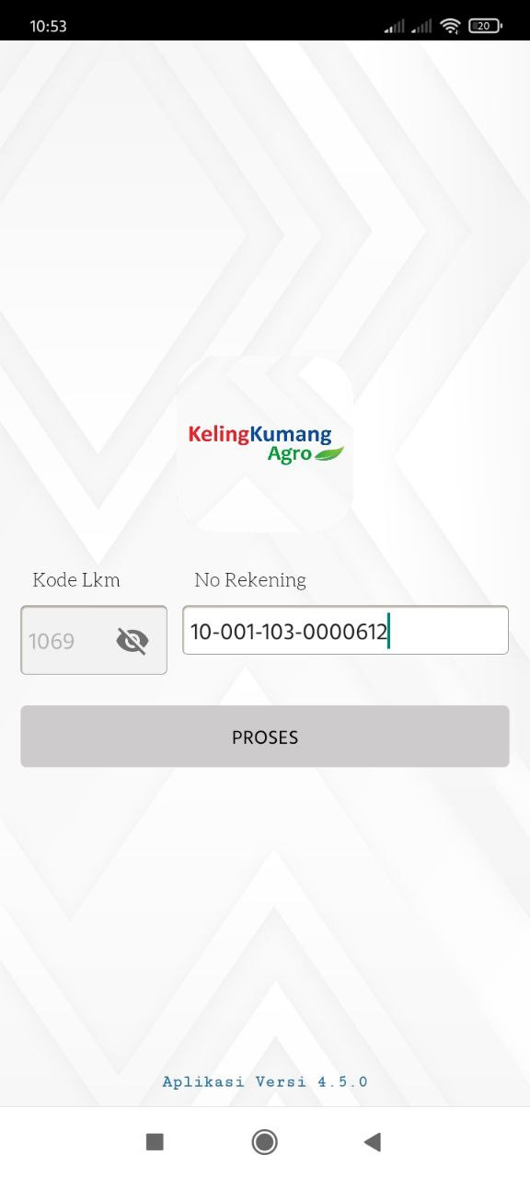
3
Masukan no.rekening yang tertera pada
screensutan hasil pendaftaran di
aplikasi ereg
Kemudian tekan tombol proses, untuk
mengirimkan sms aktivasi

Slide 5
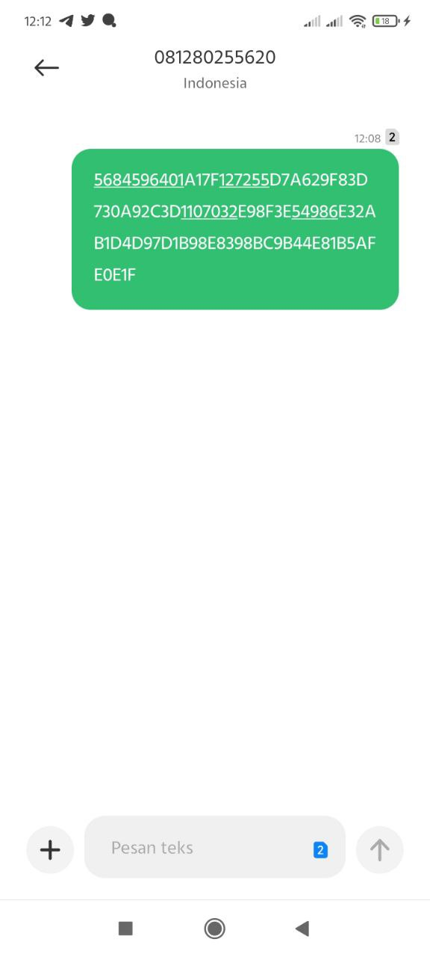
4
Pilih sim pengiriman sms, pastikan sms
dikrimkan dari no.HP yang didaftarkan pada
saat pendaftaran di aplikasi ereg
Pastikan sms tidak ada tanda tangan
Jika sudah yakin, tekan kirim

Slide 6
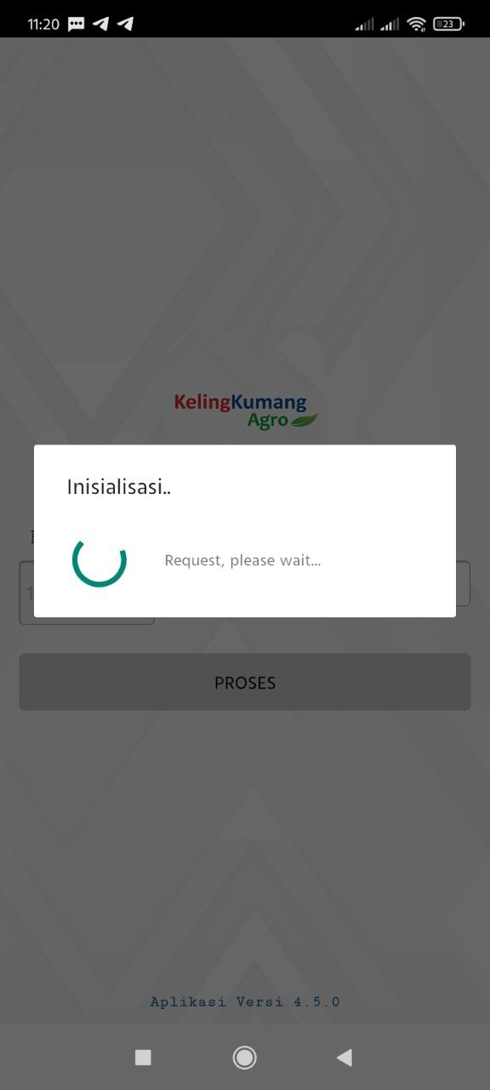
5
setelah menekan tombol kirim, maka layar
akan otomatis diarahkan pada aplikasi
KKA mobile, jika tidak, anda bias tekan tombol
kembali, agar berpindah ke aplikasi KKA mobile
Tunggu proses loadingnya

Slide 7
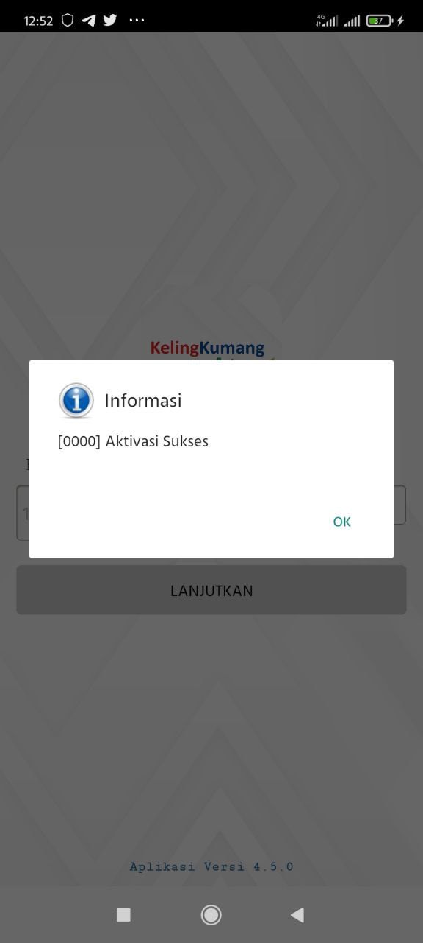
6
Jika pesan ini muncul, bearti aktivasi sukses
Tekan tombol ok, dan tunggu loadingnya lagi

Slide 8
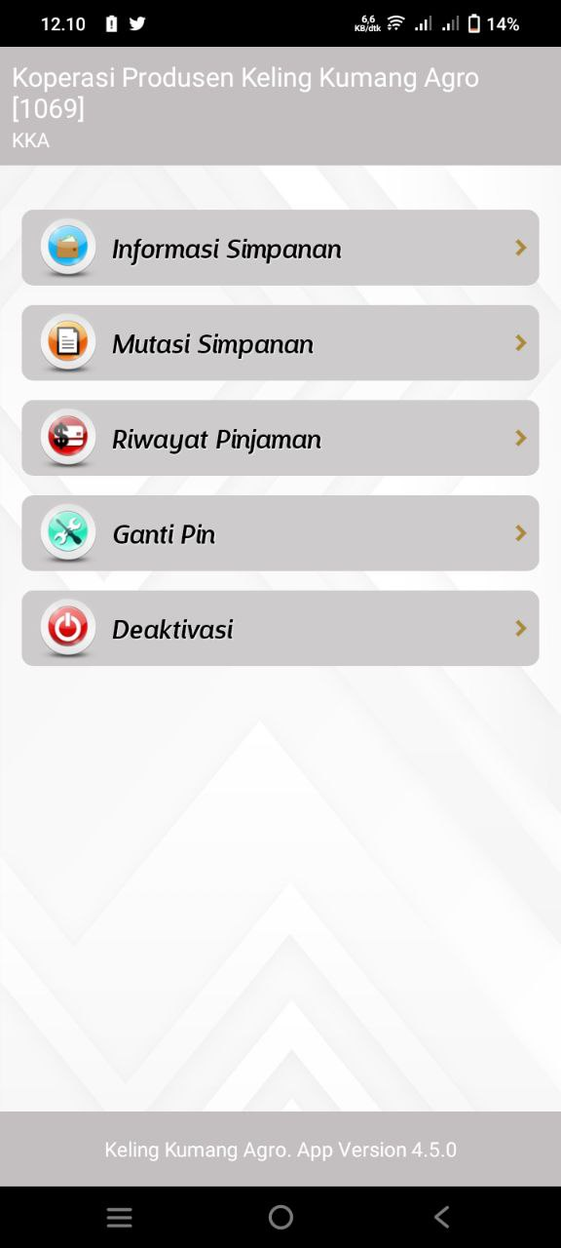
7
Jika semua berjalan lancer, maka anda akan
disuguhkan dengan menu utama aplikasi
KKA mobile
Segera ganti pin!!!
Jika ingin keluar dari aplikasi, cukup tekan tombol
kembali pada HP android anda
Jangan menekan tombol DEAKTIVASI!!!

Slide 9
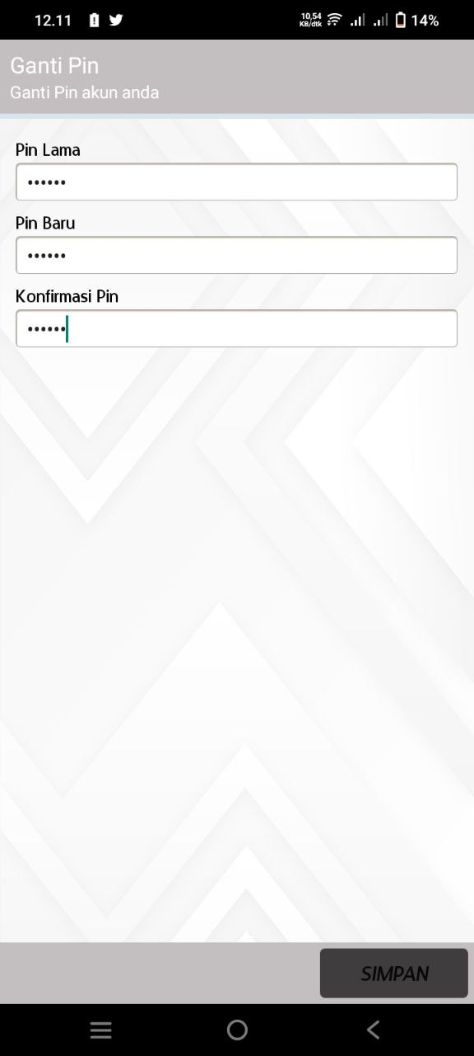
8
Pin lama adalah pin default
Pin default bisa dicek pada hasil screensut
menu pendaftaran pengguna baru ereg

Slide 10
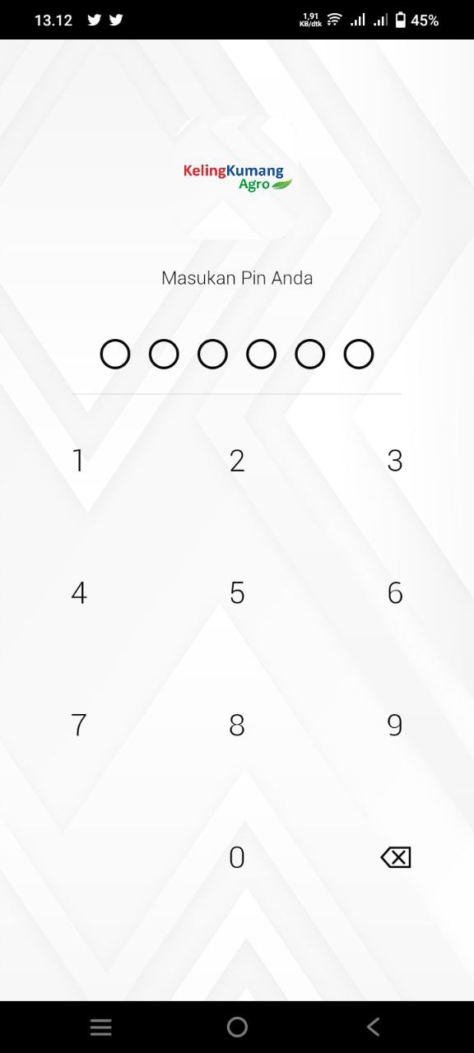
9
Jika sudah mengganti pin, login menggunakan
pin yang sudah diganti
Jika belum menggant pin , login menggukan
pin default

